Slide 1
FoKUS del 1 Introduktion till PrimärvårdsKvalitet

Slide 2
Ett stöd för förbättringsarbete på VC
PrimärvårdsKvalitet är ett stöd för kvalitetsarbete i primärvården och omfattar kvalitetsindikatorer samt tekniska lösningar som ska göra det enkelt att få ut kvalitetsdata om patienter, sjukdomsgrupper och verksamheten automatiskt utan dubbelregistrering.

Slide 3
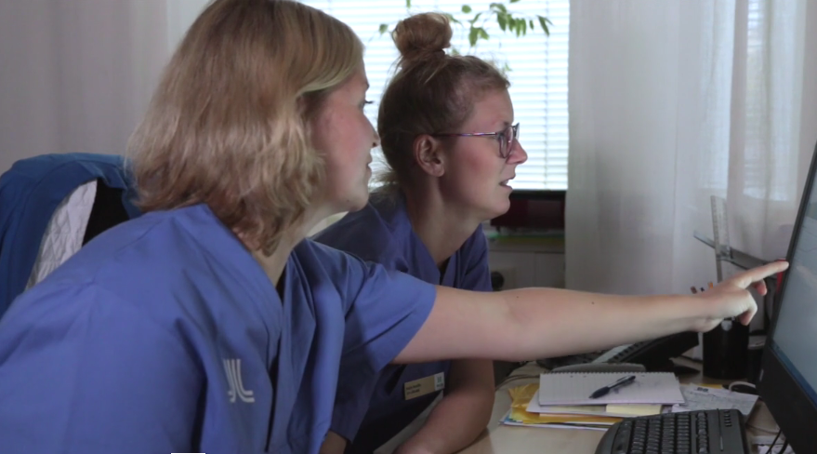
Introduktionsfilm
Filmen är cirka 3.30 minuter lång

Slide 4
Diskutera
Vilka användningsområden ser ni för PrimärvårdsKvalitet i er verksamhet?

Slide 5
Quiz del 1
Kom igång med att titta på er vårdcentrals data genom att göra quizet. Använd PrimärvårdsKvalitet för att svara på frågorna.
Hur har kontinuiteten på vårdcentralen utvecklats senaste 1,5 året?
Hur stor andel av patienter med kranskärlssjukdom behandlas med statin?
För hur stor andel av patienterna med kronisk sjukdom och tobaksbruk har vi erbjudit åtgärd? Hur många av dem har slutat att röka?
Finns det några könsskillnader i prevalensen för KOL-patienter?
Är vi bra på att följa upp våra hjärtsviktspatienter med återbesök?
Hur förhåller vi oss till Stramas riktlinjer för antibiotikaförskrivning vid pneumoni?

Slide 6
www.skr.se/primarvardskvalitet

